Slide 1
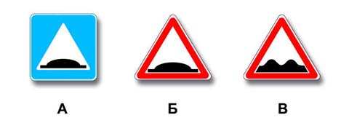
ОГАОУ СПО
«Ютановский агромеханический техникум» с.Ютановка, Волоконовский район, Белгородская область
Правила дорожного движения
Презентация к уроку «Предупреждающие знаки»
по МДК «Теоретическая подготовка водителей транспортных средств категорий В и С»
1 курс профессия Автомеханик
Автор: Куцеволов Александр Анатольевич,
преподаватель

Slide 2
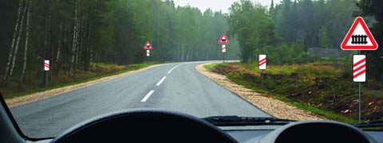
Эти знаки предупреждают Вас о приближении
1. К месту производства работ на дороге.
2. К железнодорожному переезду со шлагбаумом.
3. К железнодорожному переезду без шлагбаума.

Slide 3
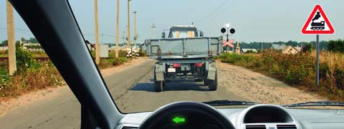
2. Разрешено ли Вам начать обгон в населенном пункте?
1. Да.
2. Да, если обгон будет завершен до переезда.
3. Нет.

Slide 4
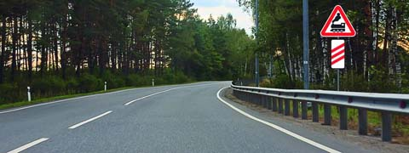
3.Эти знаки предупреждают Вас:
1. О приближении к железнодорожному переезду с тремя путями.
2. О наличии через 150—300 м железнодорожного переезда без шлагбаума.
3. О наличии через 50—100 м железнодорожного переезда.

Slide 5
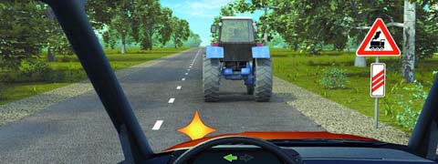
4.Можете ли Вы обогнать трактор?
1. Да.
2. Да, если обгон будет завершен за 100 м до переезда.
3. Нет.

Slide 6
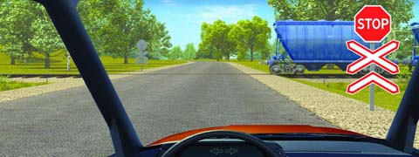
5.Как Вы должны действовать в данной ситуации?
1. Проехать железнодорожный переезд без остановки перед знаком.
2. Остановиться перед знаком и продолжить движение сразу же после проезда поезда.
3. Остановиться перед знаком и продолжить движение, только убедившись в отсутствии приближающегося поезда.

Slide 7
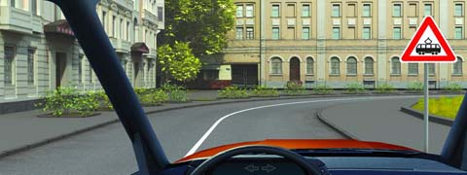
6.Этот дорожный знак:
1. Предупреждает о приближении к месту пересечения с трамвайной линией.
2. Предупреждает о приближении к трамвайной остановке.
3. Обязывает Вас остановиться непосредственно перед пересечением с трамвайной линией.

Slide 8
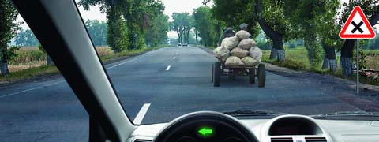
7. Разрешен ли Вам обгон в данной ситуации?
1. Да.
2. Да, если обгон будет завершен до перекрестка.
3. Нет.

Slide 9
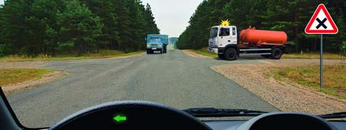
8. Вы намерены повернуть налево. Ваши действия?
1. Уступите дорогу обоим грузовым автомобилям.
2. Выехав на перекресток, уступите дорогу встречному грузовому автомобилю и завершите поворот.

Slide 10
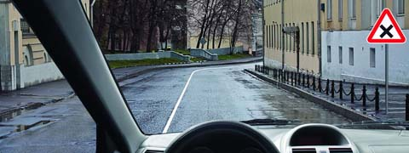
9. Этот знак предупреждает о приближении к перекрестку, на котором Вы:
1. Имеете право преимущественного проезда.
2. Должны уступить дорогу всем транспортным средствам, движущимся по пересекаемой дороге.
3. Должны уступить дорогу только транспортным средствам, приближающимся справа.

Slide 11
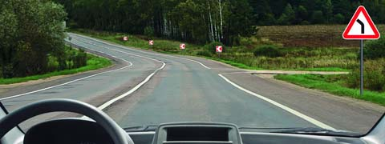
10. Разрешен ли Вам съезд на дорогу с грунтовым покрытием?
1. Да.
2. Нет.

Slide 12
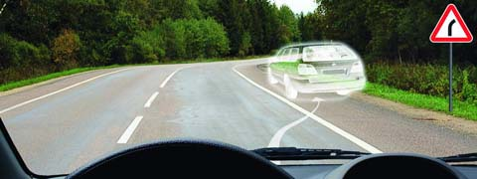
11.Разрешено ли Вам поставить автомобиль на стоянку в указанном месте?
1. Да.
2. Нет.

Slide 13
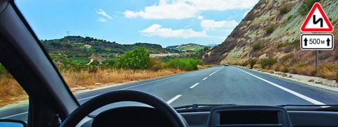
12. Эти знаки предупреждают Вас:
1. О наличии через 500 м опасных поворотов.
2. О том, что на расстоянии 150—300 м за дорожным знаком начнется участок дороги протяженностью 500 м с опасными поворотами.
3. О том, что сразу за знаком начнется участок протяженностью 500 м с опасными поворотами.

Slide 14
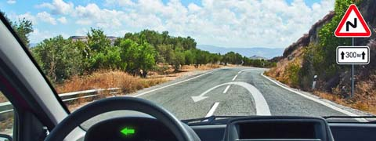
13. Можете ли Вы развернуться в этом месте?
1. Да.
2. Да, но только в светлое время суток.
3. Нет.

Slide 15
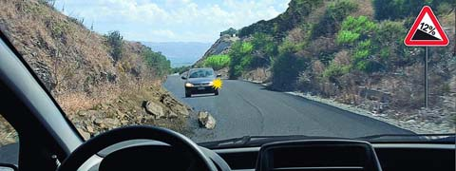
14. В этой ситуации, двигаясь на спуске, Вы:
1. Должны уступить дорогу.
2. Имеете право проехать первым.

Slide 16
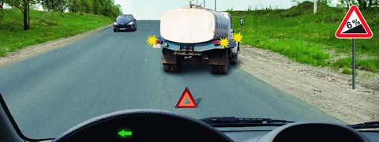
15. Выполняя объезд на подъеме, Вы:
1. Должны уступить дорогу.
2. Имеете право проехать первым.

Slide 17
Ответ к вопросу 1: 2
Основной знак [1.1] «Железнодорожный переезд со шлагбаумом» вне населенных пунктов устанавливается на расстоянии от 150 до 300 м до переезда, кроме того, такой же знак устанавливается повторно на расстоянии не менее 50 м до переезда. Знаки [1.4.1] «Приближение к железнодорожному переезду» являются дополнительным предупреждением о приближении к переезду. Они применяются только вне населенных пунктов.

Slide 18
Ответ к вопросу 2: 3
Обгон запрещен на железнодорожных переездах и ближе чем за 100 м перед ними
( п. 11.4 ). Поскольку железнодорожный переезд находится в населенном пункте, то знак [1.2] «Железнодорожный переезд без шлагбаума» установлен на расстоянии 50-100 м до переезда. Следовательно, вам запрещено начинать обгон трактора в данной ситуации.

Slide 19
Ответ к вопросу 3: 2
Перед вами знак [1.2] «Железнодорожный переезд без шлагбаума». Установленный под ним знак [1.4.1] «Приближение к железнодорожному переезду» с тремя полосами является лишь дополнительным предупреждением о приближении к переезду. Вне населенных пунктов такая комбинация знаков устанавливается на расстоянии от 150 до 300 м до переезда.

Slide 20
Ответ к вопросу 4: 2
Обгон запрещен на железнодорожных переездах и ближе чем за 100 м перед ними
( п. 11.4 ). Поскольку железнодорожный переезд находится вне населенного пункта, то знаки [1.2] "Железнодорожный переезд без шлагбаума" и [1.4.1] "Приближение к железнодорожному переезду" установлены на расстоянии 150-300 м до переезда. Следовательно, вы можете начать обгон трактора в данной ситуации, если обгон будет завершен за 100 м до переезда

Slide 21
Ответ к вопросу 5: 3
Вам необходимо остановиться у знака [2.5] «Движение без остановки запрещено», так как стоп-линия отсутствует ( п. 15.4 ). После проезда состава продолжить движение вы можете, только убедившись в отсутствии приближающегося поезда, причем с обоих направлений (знак [1.3.2] «Многопутная железная дорога» и п. 15.2 ).

Slide 22
Ответ к вопросу 6: 1
Знак [1.5] "Пересечение с трамвайной линией" устанавливается перед всеми пересечениями дороги с трамвайными путями вне перекрестка, а также перед перекрестками, по которым проходят трамвайные пути, если видимость этих путей (например, из-за поворота дороги) менее 50 м. В том и другом случае вы должны быть готовы уступить дорогу трамваю ( п. 18.1 и п. 13.11 ).

Slide 23
Ответ к вопросу 7: 2
Вы приближаетесь к нерегулируемому перекрестку равнозначных дорог (знак [1.6] «Пересечение равнозначных дорог»). На нерегулируемых перекрестках обгон запрещен при движении по дороге, не являющейся главной ( п. 11.4 ). Следовательно, в данной ситуации обгон гужевой повозки можно начать лишь в том случае, если он будет завершен до перекрестка.

Slide 24
Ответ к вопросу 8: 1
Знак [1.6] «Пересечение равнозначных дорог», даже если пересекаемая дорога грунтовая, свидетельствует о том, что перед вами перекресток равнозначных дорог. Вы обязаны уступить дорогу обоим автомобилям: грузовому автомобилю с желтым (оранжевым) маячком, так как он находится от вас справа, и встречному грузовому автомобилю, поскольку он движется прямо ( п. 13.11 и п. 13.12 ).

Slide 25
Ответ к вопросу 9: 3
Знак [1.6] "Пересечение равнозначных дорог", устанавливаемый в населенных пунктах за 50-100 м до опасного участка, показывает, что за крутым поворотом находится перекресток, на котором вы должны уступить дорогу ТС, приближающимся справа ( п. 13.11 ).

Slide 26
Ответ к вопросу 10: 1
Знаки [1.11.2] «Направление поворота» указывают лишь направление движения на закруглениях дороги малого радиуса с ограниченной видимостью, или, как их называют, «закрытых» поворотах. Эти знаки ни в коей мере не ограничивают возможность съезда с дороги, в данном случае - на примыкающую справа грунтовую дорогу. Правильный ответ - Да.

Slide 27
Ответ к вопросу 11: 1
Ставить автомобиль на стоянку в условиях ограниченной видимости (знак [1.11.1] «Опасный поворот») запрещается только на проезжей части ( п. 12.4 и п. 12.5 ). Поставив автомобиль на стоянку на обочине, Вы не нарушите Правил.

Slide 28
Ответ к вопросу 12: 2
Знак [1.12.1] «Опасные повороты» предупреждает Вас о том, что через 150 - 300 м начнется участок дороги с несколькими следующими друг за другом опасными поворотами, первый из которых - налево. Табличка [8.2.1] «Зона действия» уточняет, что общая протяженность этого участка — 500 м.

Slide 29
Ответ к вопросу 13: 1
Разворот запрещен в местах с видимостью дороги хотя бы в одном направлении менее 100 м ( п. 8.11 ). Знак [1.12.1] "Опасные повороты" с табличкой [8.2.1] "Зона действия" вне населенного пункта устанавливается за 150-300 м до начала первого поворота. Следовательно, в непосредственной близости от знака развернуться можно, так как табличка показывает не расстояние до опасного участка, а его протяженность.

Slide 30
Ответ к вопросу 14: 1
Знак [1.13] "Крутой спуск" предупреждает о том, что вы приближаетесь к спуску. Так как в данной ситуации встречный разъезд затруднен, то уступить дорогу встречному легковому автомобилю должны Вы ( п. 11.7 ).

Slide 31
Ответ к вопросу 15: 2
Знак [1.14] «Крутой подъем» предупреждает о том, что Вы въезжаете на подъем. Так как в данной ситуации встречный разъезд затруднен, уступить дорогу должен водитель встречного легкового автомобиля, поскольку он движется на спуск ( п. 11.7 ).

Slide 32

Список используемых источников
Н. Я. Жульнев Учебник водителя Правила дорожного движения-М:ООО «Книжное издательство «За рулем», 2010-224 с.
Правила дорожного движения, Третий Рим, 2012 г.
http://t.compcentr.ru/08/distantbd/tems223.html
http://www.пдд-онлайн.com/pdd/dorozhnye-znaki

